Slide 1

部编版.六年级语文下册

Slide 2


语文 六年级 下册
10
古诗三首
第一课时
第二课时

Slide 3

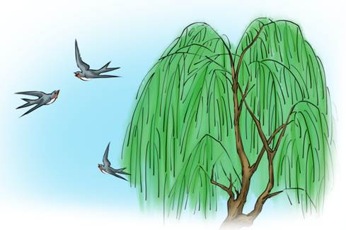

第一课时
看图猜诗名
《咏鹅》
《咏柳》
《梅花》
想一想：这些诗有什么共同点？
像这种描写大自然中事物的诗被称为——咏物诗。
本节课我们继续学习三首咏物诗。

Slide 4
马 诗

Slide 5
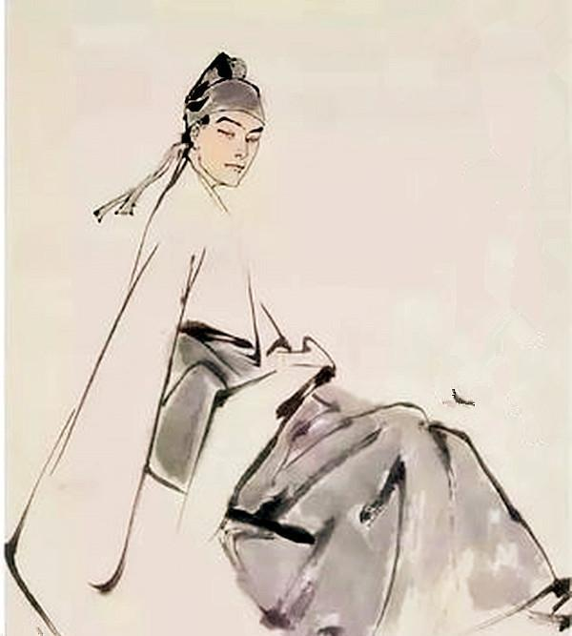
李贺（790—816），字长吉，福昌（今河南宜阳）人。唐代诗人。他七岁能辞章，十五岁工乐府，一生体弱多病，仕途困厄。有《雁门太守行》《李凭箜篌引》等名篇。

Slide 6


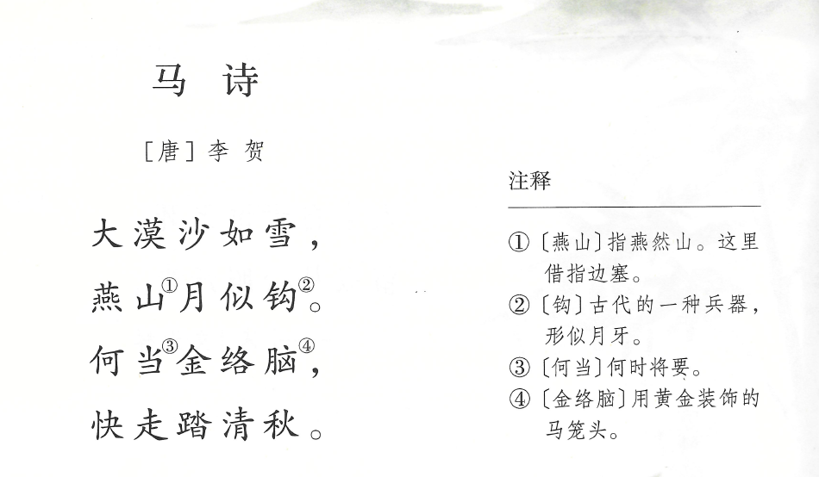
初读课文
点击图标，
听范读
朗读古诗，读准字音，读通诗句。
yān
什么时候。

Slide 7

解诗题
马是六畜之首，是进取、勇敢、成功的象征。李贺的《马诗》是以马为题材的一组诗，共有23首，这首诗是其中的一首。
什么时候。

Slide 8
明诗意
大意：塞外大沙漠里，黄沙在月光的映照下犹如皑皑白雪。月亮高悬在燕山上，恰似一把弯钩。
什么时候。

Slide 9
明诗意
大意：什么时候我能给马头带上金络头，飞快地奔驰着，踏遍这清爽秋日时的原野。
什么时候。
驰骋
清爽的秋天
跑

Slide 10
想象画面
通过这些词语，你看到了怎样的画面？
带有金络脑的马驰骋在边塞疆场。
渴望建功立业的马儿自知遥遥无期
什么时候。
尽显无奈，又寄托了太多的期盼

Slide 11
诗人仅仅是要写一匹渴望建功立业的战马吗？
资 料
李贺年少成名，一生仕途失意，却有“世上英雄本无主”的英雄气概和“男儿何不带吴钩，收取关山五十州”的愿望与雄心。
这首诗体现了诗人渴望建功立业而又不被赏识所发出的悲叹。
托物言志

Slide 12


读一读
后两句语速可相对快一些，读“何当金络脑”的时候语调可适当上扬，“快走”可短促有力，读出节奏感，表现出诗人想要建功立业的急切与向往之情。
朗读时，前两句语速可以放缓，“沙如雪”“月似钩”适当拉长声音，读出大漠月夜的荒凉、冷寂之感。

Slide 13

结构梳理
沙如雪
写景
马诗
渴望建功立业
月似钩
何当
抒情
快走

Slide 14
主题概括
《马诗》这首诗用托物言志的表现手法，诗人 ，通过写马表达了自己愿意为国家 的远大志向和强烈渴望，同时也表达了自己 的感慨与愤懑。
以马自喻
建功立业
怀才不遇

Slide 15

拓展延伸
想一想：这首《马诗》和课文中的《马诗》有什么相同点和不同点？
马诗
[唐]李贺
此马非凡马，
房星本是星。
向前敲瘦骨，
犹自带铜声。
相同点：都表达了诗人怀才不遇的愤懑之情。
不同点：课文写的是一匹矫健的战马，本诗写的是一匹瘦马。

Slide 16

课堂演练
请你仿照下面的诗句，写一写你熟悉的景物吧。
大漠沙如雪，燕山月似钩。
空中月如镜，山间溪似练。

Slide 17
课后作业
背诵古诗《马诗》，预习《石灰吟》《竹石》。

Slide 18
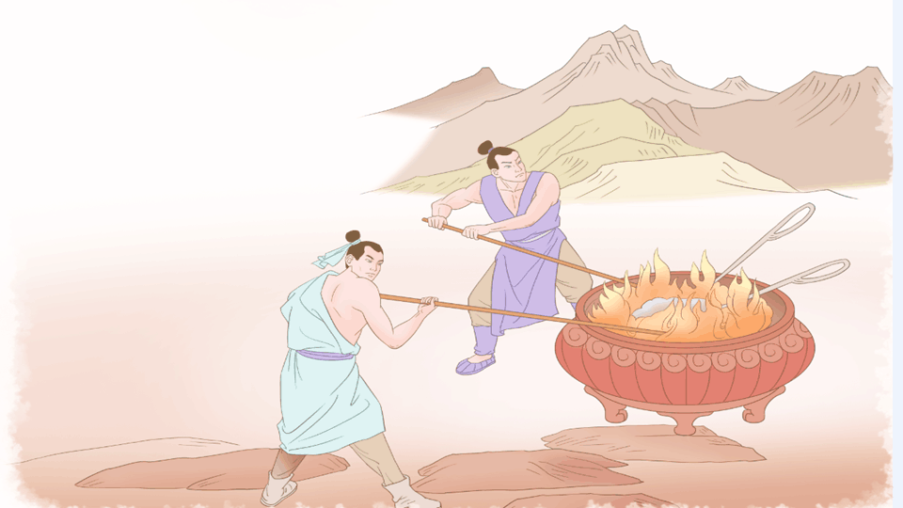
第二课时
石灰吟

Slide 19
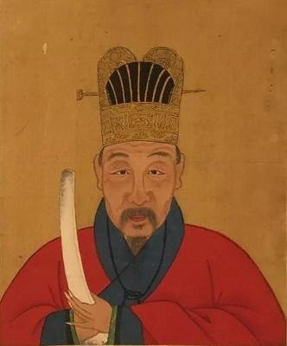
于谦（1398－1457），字廷益，号节庵，钱塘（今浙江杭州）人。明朝大臣、军事家。著有《于忠肃集》十三卷，系其被害约二十年后汇集而成。

Slide 20
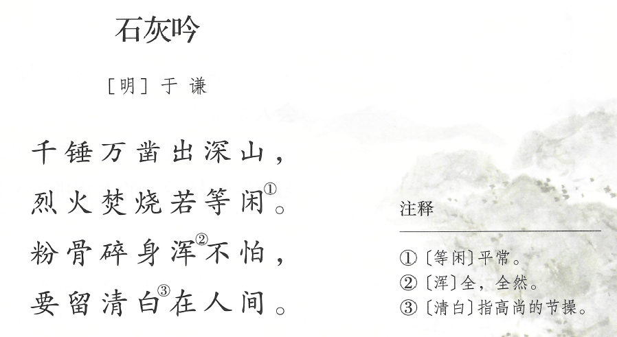
初读课文
点击图标，
听范读
朗读古诗，读准字音，读通诗句。
不要读成粉身碎骨

Slide 21
解诗题
赞颂石灰
古代诗歌的一种形式

Slide 22
明诗意
大意：石灰石只有经过千万次捶打才能从深山里开采出来。它把熊熊烈火的焚烧当作很平常的一件事。
虚词，形容很多

Slide 23
明诗意
大意：即使石灰石粉身碎骨也毫不惧怕，因为它甘愿把一身清白留在人世间。

Slide 24
想象画面
展开想象，你看了怎样煅烧石灰石的画面？
石灰石在烈火中从容不迫，只要把一身清白留在人间，即使粉身碎骨也不害怕。
诗人吟咏石灰，也是吟咏自己心目中的理想人格状态，吟咏自己磊落的襟怀。

Slide 25
资 料
于谦少年时期即刻苦读书，志向高远。他在12岁时写下了《石灰吟》。
于谦为官清廉，深受百姓爱戴。成语“两袖清风”就与于谦有关。
于谦行事章奏，悉合机宜，号令明审，且爱国忘身，自奉俭约，中外威服。景泰八年正月，于谦遭诬陷以谋逆罪被杀，籍没时家无余资。

Slide 26
通过这首诗，我们可以感受到诗人怎样的品质？
在这首诗中，诗人以石灰自喻，体现了不向恶势力妥协、屈服的精神。我们可以感受到诗人为人正直，坚贞不屈的品质。

Slide 27
读一读
“千锤万凿”“烈火焚烧”可以读得稍有力度一些，“若等闲”可以读得平稳、舒缓，读出其中的从容之意。
第三句语调可昂扬一些，最后的“要留清白在人间”可以读得坚定、有力，传递出诗人坚强不屈的意志。

Slide 28
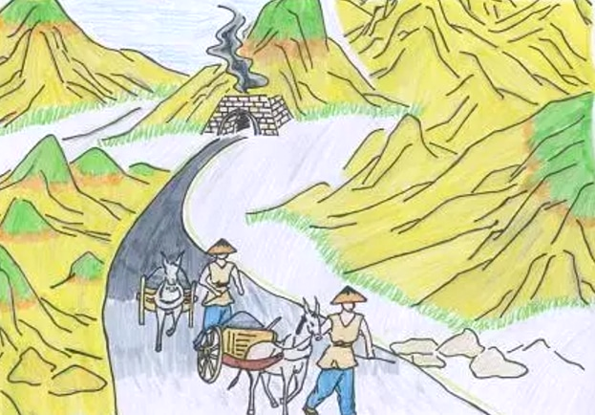
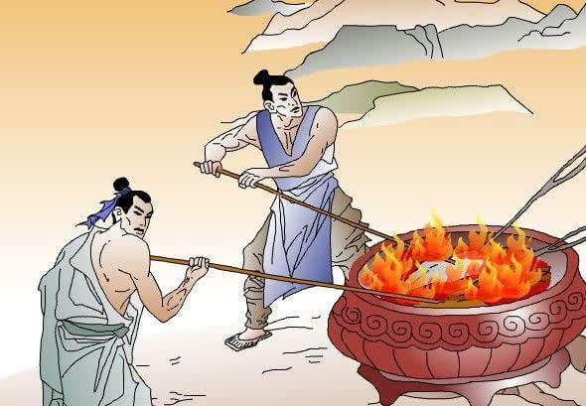
背一背
试着借助图片背一背这首古诗吧。

Slide 29
结构梳理
石灰吟
千锤万凿
浑不怕
持身清白
坚贞不屈
烈火焚烧
留清白

Slide 30
主题概括
《石灰吟》借石灰石开采、煅烧、粉碎的艰辛过程，喻指无论面对怎样严峻的考验都 ，由此来证明自己 、
的心性。
视若等闲
持身清白
坚贞不屈

Slide 31
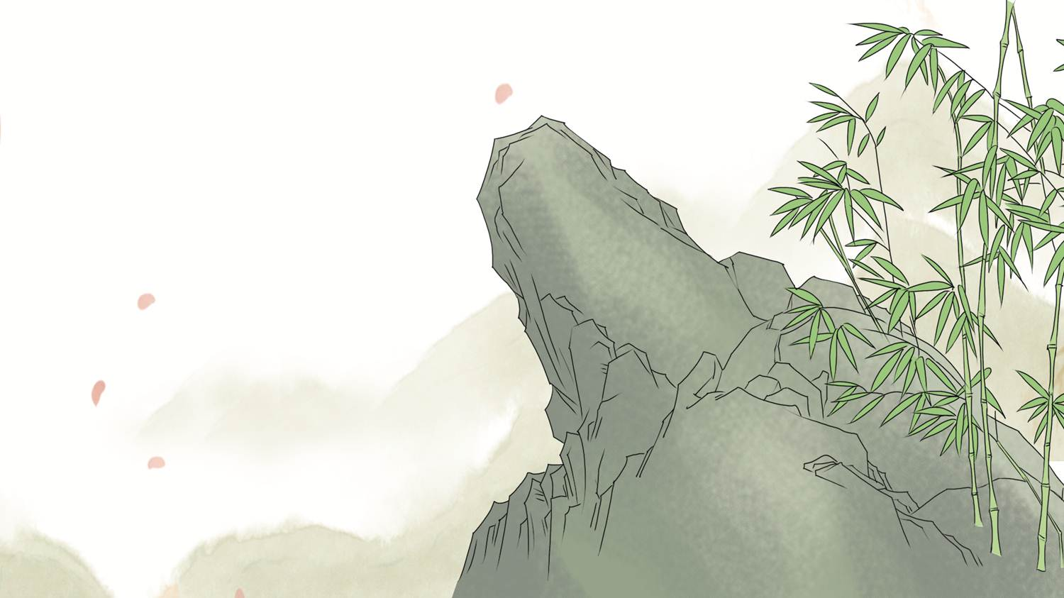
竹 石

Slide 32
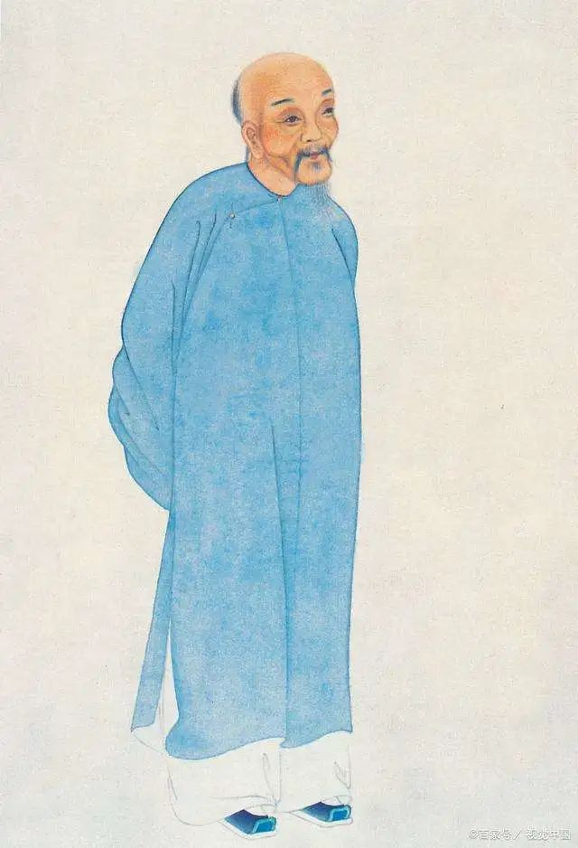
郑燮（1693－1765），号板桥，江苏兴化人。清代书画家，文学家，“扬州八怪”之一。他一生只画兰、竹、石，其诗书画，世称“三绝”，是清代比较有代表性的文人画家。著有《板桥全集》。

Slide 33
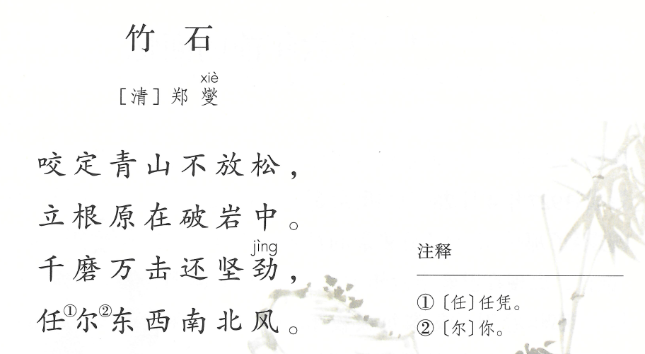
初读课文
点击图标，
听范读
朗读古诗，读准字音，读通诗句。

Slide 34
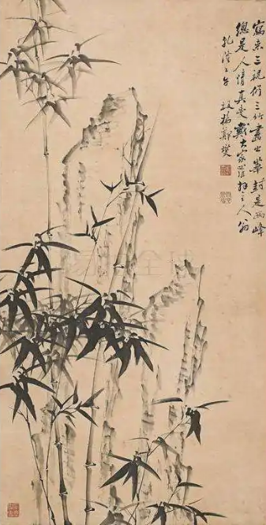
解诗题
扎根在石缝中的竹子。诗人为自己的画作《竹石图》所题的诗。

Slide 35
明诗意
大意：竹子抓住青山一点儿也不放松，它的根牢牢地扎在岩石缝中。
拟人
形容根扎得结实
岩石的裂缝
扎根

Slide 36
明诗意
大意：经历千万次的磨炼仍然坚韧挺拔，任凭东西南北风的呼啸也不动摇。
坚强有力

Slide 37
想象画面
想象竹子面对恶劣环境的画面，并说说你的感受。
岩石中生长的竹子具有不屈不挠的精神。

Slide 38
资 料
郑燮出身寒士子家庭，幼年丧母。乾隆七年出任山东范县知县，一年后调任潍县，十三年，乾隆皇帝弘历东巡至泰山，封他为书画史，十八年因饥荒为民请愿得罪大吏而被罢官。郑燮为政有干才，痛恨官场腐败作风，同情底层百姓。他许多奉公为民的措施，触犯了豪绅富户和腐朽官吏的利益，被诬罢职。他性格旷达，不拘小节，喜高谈阔论，臧否人物，当时即被人称为“狂”和“怪”。罢官后居扬州，以卖画为生。

Slide 39
通过学习这首诗以及对诗人经历的了解，你有哪些体会？
诗人与竹子同样经受着“东西南北风”的“千磨万击”，但仍然具有“咬定青山”的坚定意志。诗中的竹其实是诗人高尚人格的写照，诗人借竹子坚韧的傲气，表达自己的刚正不阿、铁骨铮铮。

Slide 40
读一读
“千磨万击”可以读得慢一些、重一些，“还坚劲”语调略微上扬，表现出环境的恶劣和竹子的坚韧。最后一句可以读得舒缓、从容一些，把顽强自信的态度表现出来。
“咬定”
“不放松”可以适当读出力度，表现出竹子的品性。

Slide 41
三首古诗分别表达了诗人怎样的志向？表达的方法有什么共同特点？
 | 吟咏对象 | 表达志向 | 共同特点
《马诗》
《石灰吟》
《竹石》
远大的抱负，不遇于时的感慨
马
都是咏物诗，
借助事物，
表达人生志
向
不畏艰难、坚贞不
屈的高尚品质
石灰
托物言志
刚正不阿、铁骨铮
铮
竹子

Slide 42
结构梳理
咬定——青山
竹
石
刚正不阿
立根——破岩
千磨万击——坚劲
铁骨铮铮
任尔——东西南北风

Slide 43
主题概括
《竹石》中的竹子其实是诗人 的写照，诗人借竹子 的傲气表达自己的刚正不阿、 。
高尚人格
坚韧
铁骨铮铮

Slide 44
拓展延伸
赏牡丹
[唐]刘禹锡
庭前芍药妖无格，
池上芙蕖净少情。
唯有牡丹真国色，
花开时节动京城。
青松
陈毅
大雪压青松，
青松挺且直。
要知松高洁，
待到雪化时。

Slide 45


学写字
点击生字，观看生字视频
luò
chuí
záo
fén
络
锤
凿
焚

Slide 46
重难点字书写指导
chuí
要注意右半部分四个横的长短分布情况，四个横之间的间隙要匀称。

Slide 47

záo
下半部分要写平稳、写端正，“ ”不要多写一横。

Slide 48
课堂演练
林林同学最近遇到了一些困难，请你用
本节课所学的一句诗勉励他。
千磨万击还坚劲，任尔东西南北风。

Slide 49
课后作业
背诵《石灰吟》《竹石》，默写《竹石》。
搜集其他托物言志的古诗。

